Slide 1
VTK 8.0.0学习比较
张庆林

Slide 2
一、编译环境
准备Cmake.exe工具https://cmake.org/
下载VTK Source Code
使用Cmake Config VTK Source Code见视频

Slide 4
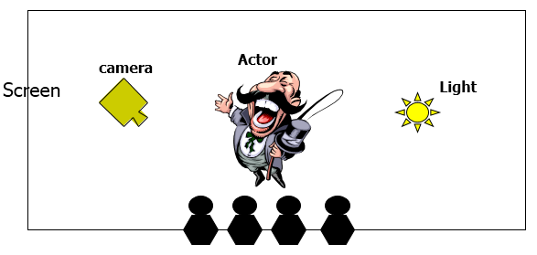
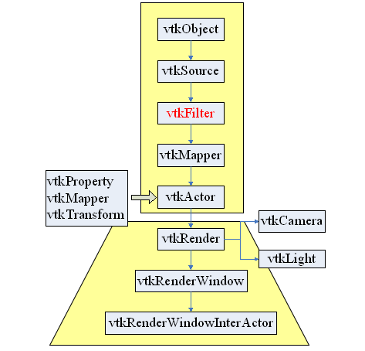
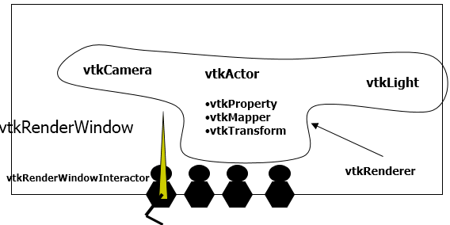

Slide 5
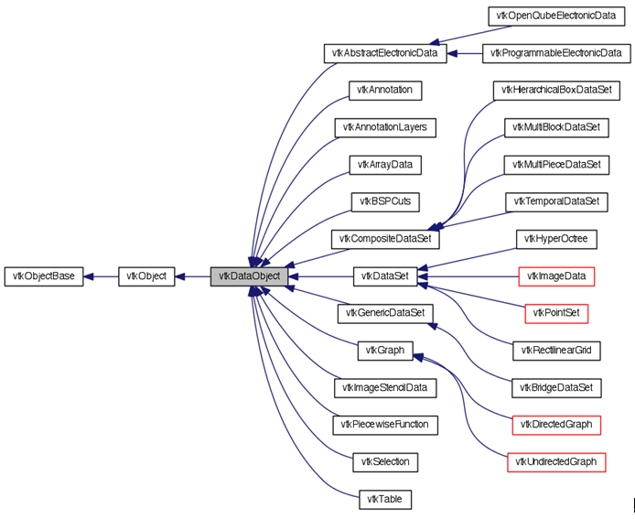
VTK 结构对象
D:\MyWorks\VTK-8.0.0\Common\DataModel

Slide 6
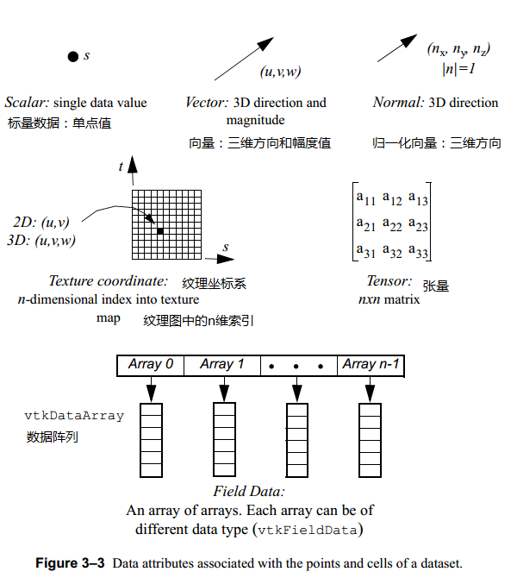
VTK 点集对象

Slide 7
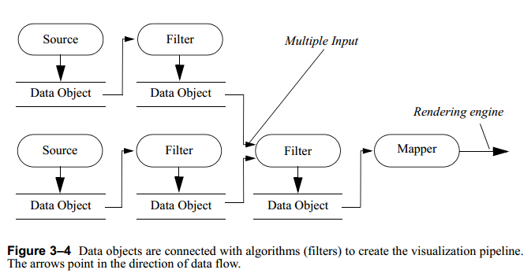
VTK PipeLine

Slide 8
VTK 数据结构
特点：
1、离散化
2、规则(Regular)和不规则(Irregular)或者说结构化(Structured)和非结构化(Unstructured)
3、数据维度

Slide 9
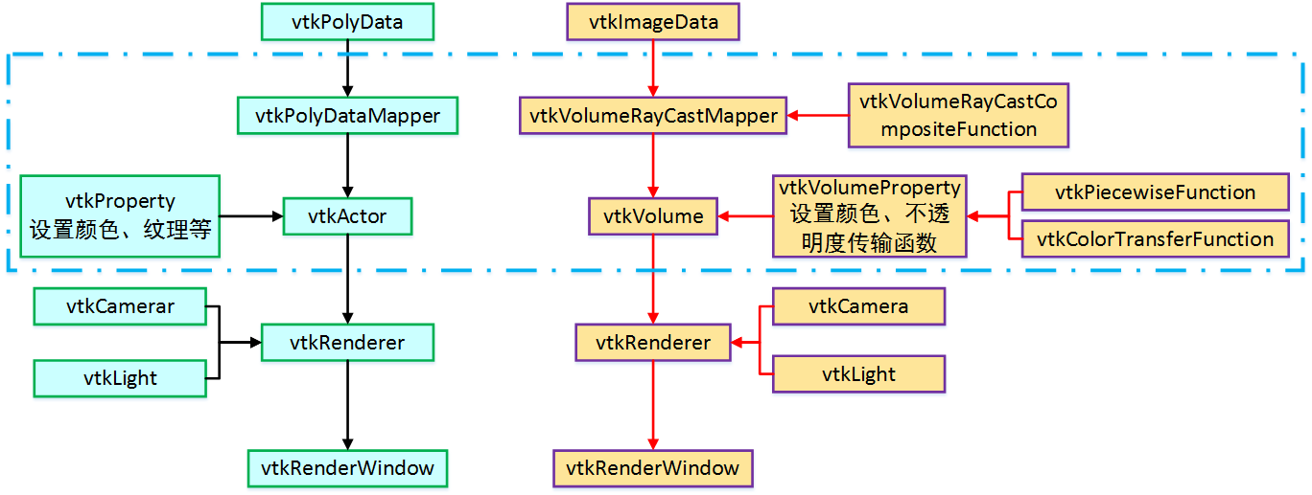
图形渲染管线与体绘制渲染管线对比

Slide 10
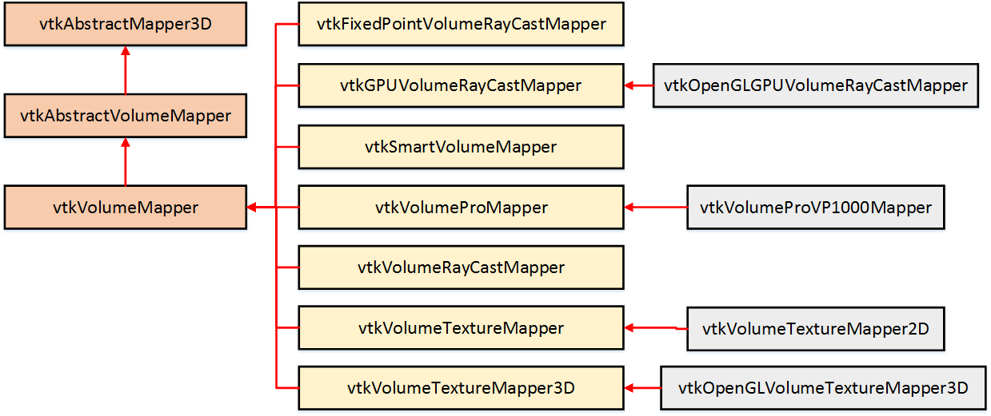
太慢了，不能使用
被废弃
体绘制渲染VolumeMapper

Slide 11
//设置光线采样距离决定图像的精细程度
//投影光线上的采样点的步长(一条光线上采样点步长) ，默认值是1个体素
volumeMapper->SetSampleDistance(volumeMapper->GetSampleDistance()*4);
VolumeMapper设置特性

